Slide 1
Conseil d’examen du prix des médicaments brevetés
Séances de liaison auprès des brevetés 2014
Montréal – le 2 décembre 2014
Toronto – le 3 décembre 2014

Slide 2
Participants du CEPMB
Tanya Potashnik, Directrice, Politiques et analyse économique
Jeff Biggs, Gestionnaire, Élaboration des politiques
Joel Weber, Agent principal de réglementation
John Cook, Agent principal de réglementation (Montréal)
Kirk Stanley, Agent principal de réglementation (Toronto)

Slide 3
Aperçu
Les pratiques exemplaires relatives au dépôt du formulaire 3
La section 5 et les sources consultés par le personnel du Conseil pour la vérification des prix internationaux
Le point sur l’outil de dépôt en ligne
Le point sur la modification réglementaire concernant le dépôt
La Politique d’interprétation

Slide 4
Conseil d’examen du prix des médicaments brevetés Formulaire 3
Jeff Biggs, Gestionnaire, Élaboration des politiques

Slide 5
Objectifs
Fournir des renseignements sur les modalités de dépôt du formulaire 3.
Pour de plus amples renseignements sur les exigences en matière de dépôt du formulaire 3 et les dates limites, veuillez consulter le Guide du breveté (http://www.pmprb-cepmb.gc.ca/view.asp?ccid=523#816&lang=fr).

Slide 6
Dois-je remplir un formulaire 3?
Si vous êtes un breveté qui vend des médicaments brevetés au Canada, vous devez remplir un 3.
Si vous n’êtes plus un breveté, mais vous étiez un breveté à tout moment au cours de l’année couverte dans le formulaire 3, vous êtes toujours tenu de présenter des renseignements sur le formulaire 3 relativement à l’année civile en question.

Slide 7
Pourquoi dois-je remplir un formulaire 3?
Loi sur les brevets 88(1) :
« Le breveté est tenu, conformément aux règlements ou aux ordonnances du Conseil, de fournir à celui-ci des renseignements et documents sur les points suivants :
a) l’identité des titulaires des licences découlant du brevet au Canada;
b) les recettes directes ou indirectes qu’il a tirées de la vente au Canada du médicament, ainsi que la source de ces recettes;
c) les dépenses de recherche et développement faites au Canada relativement au médicament. »

Slide 8
Qu’est-ce qui constitue de la R-D?
Règlement sur les médicaments brevetés, article 6 :
« Pour l’application du paragraphe 88(1) de la Loi, « recherche et développement » s’entend des activités pour lesquelles les dépenses engagées sont admissibles, ou le seraient si elles avaient été engagées par un contribuable au Canada, à un crédit d’impôt à l’investissement pour la recherche scientifique et le développement expérimental aux termes de la Loi de l’impôt sur le revenu dans sa version du 1er décembre 1987. »

Slide 9
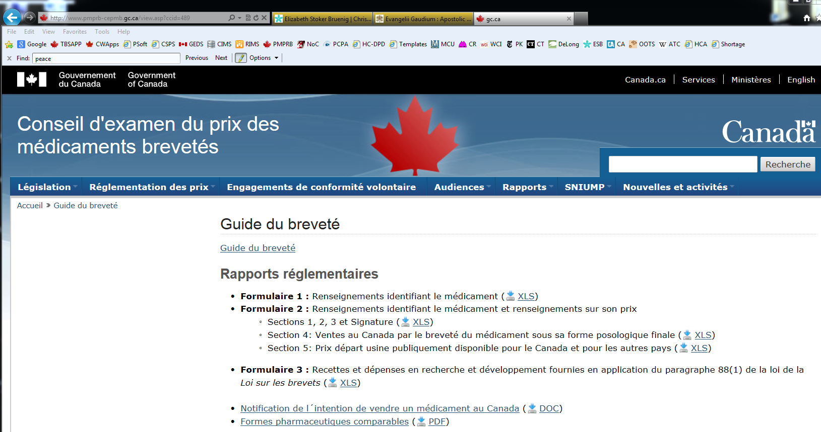
Où trouver le formulaire 3?
Guide du breveté : http://www.pmprb-cepmb.gc.ca/view.asp?ccid=489&lang=fr

Slide 10
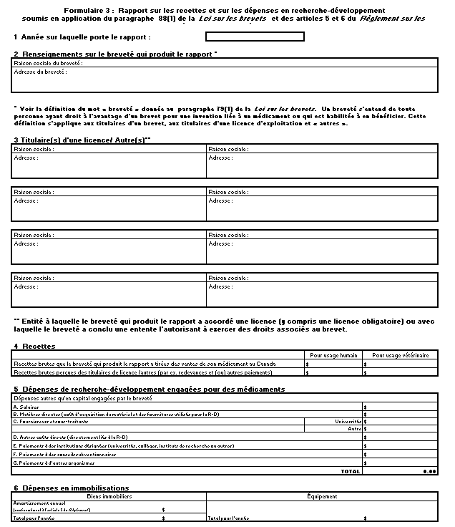
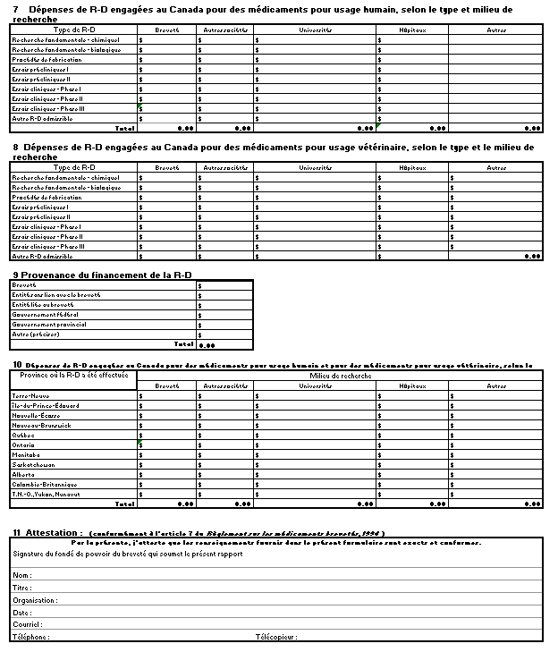
À quoi ressemble le formulaire 3?

Slide 11
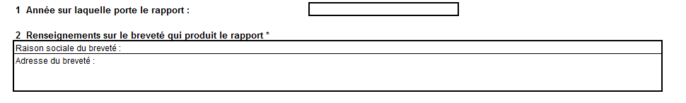
Comment le remplir?
Section 1 – Année sur laquelle porte le rapport
Inscrire l’année civile sur laquelle portent les renseignements.
Section 2 – Renseignements sur le breveté
Inscrire le nom et l’adresse de l’entreprise (du breveté) qui remplit le formulaire.

Slide 12
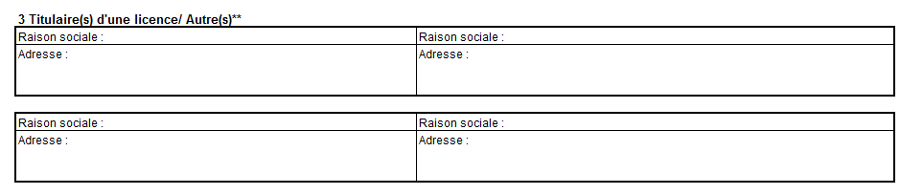
Comment le remplir? (suite)
Section 3 – Titulaire(s) d’une licence/Autre(s)
Fournir les noms et les adresses de tous les titulaires de licence avec lequel le breveté a conclu une licence (y compris les licences obligatoires) ou toute autre entente qui donne droit à la personne d’exercer tout droit relativement à un breveté.

Slide 13

Comment le remplir? (suite)
Section 4 – Recettes
Rapporter les recettes brutes totales que le breveté a tirées de TOUTES les ventes de médicaments (notamment les médicaments brevetés ET les médicaments non brevetés), qu’ils soient délivrés sous ordonnance ou en vente libre, pour usage vétérinaire ou humain, au Canada.
Rapporter les recettes totales (nettes d’impôts) perçues (y compris les redevances et frais de licence) de TOUS les brevetés/autres nommés à la section Block 3 relativement aux ventes au Canada.

Slide 14
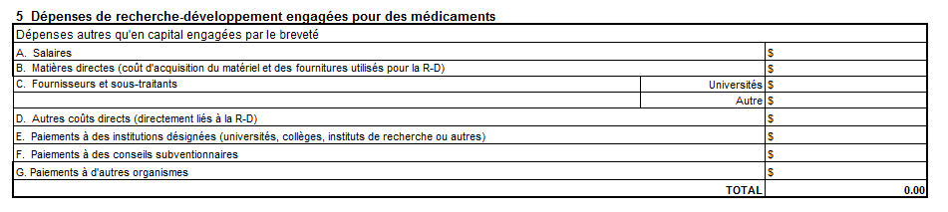
Comment le remplir? (suite)
Section 5 – Dépenses de R-D engagées pour des médicaments
Les éléments suivants NE PEUVENT EN AUCUN CAS être inclus à titre de dépenses autres qu’en capital dans la section 5 :
Dépenses en capital | Dépenses juridiques ou comptables
Amortissements | Dépenses relatives à un congrès
Frais de représentation | Droits d’adhésion ou cotisations
Frais d’annonce/de vente | Amendes ou pénalités
Dépenses faites pour acquérir des droits dans des travaux de R-D ou des droits qui en découlent (par ex. les droits de brevet ou d'enregistrement)

Slide 15
Comment le remplir? (suite)
Salaires – seuls peuvent être pris en compte les salaries (+ avantages sociaux) payés aux employés qui participent aux travaux de recherche.
Matières directes – tous les coûts inscrits à ce poste doivent correspondre au prix net, c´est-à-dire après déduction des escomptes consentis, etc.
Fournisseurs et sous-traitants – ne vise que les fournisseurs dont les services ont été retenus pour effectuer la RS-DE (recherche scientifique et développement expérimental) pour le compte du breveté.
Autres coûts directs – ne comprennent que le supplément des frais d´administration générale et (ou) les frais généraux associés à la RS-DE.
Paiements à des institutions désignées – paiements effectués à une université reconnue (entre autres), effectuant la RS-DE au nom du breveté.
Paiements à des conseils subventionnaires – notamment le CRSNG et les Instituts de recherche en santé du Canada.
Paiements à d’autres organismes – qui effectuent de la RS-DE se rapportant au secteur d’activité du breveté et non comptabilisés sous « E » ou « F ».

Slide 16
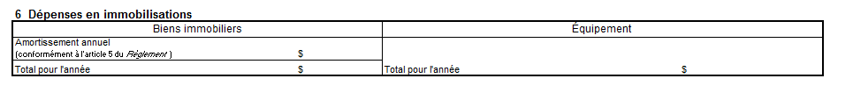
Comment le remplir? (suite)
Section 6 – Dépenses en immobilisations
Amortissement annuel (biens immobiliers) – Inscrire seulement le montant de relatif aux biens immobiliers à l’intérieur desquels est effectuée la RS-DE au Canada. L’amortissement annuel doit être calculé à raison de 4 % des coûts en capital admissibles amortis sur une période d’au plus 25 années. L’amortissement est comptabilisé à compter de l’année de l’acquisition du bien immobilier.
Dépenses en capital engagées au cours de l’année (biens immobiliers) – Faire rapport seulement des immeubles situés au Canada et utilisés pour la RS-DE. Ne pas inclure dans le calcul le coût d’achat d’un terrain et les dépenses afférentes.
Équipement – Les dépenses doivent avoir été engagées au Canada. Lorsqu’un bien devant servir à la RS-DE est acheté à l’extérieur du Canada et importé au Canada, la dépense est réputée avoir été faite au Canada. Vous pouvez comptabiliser les dépenses en immobilisations engagées pour la RS-DE au Canada suivant les principes de la comptabilité d’exercice.

Slide 17
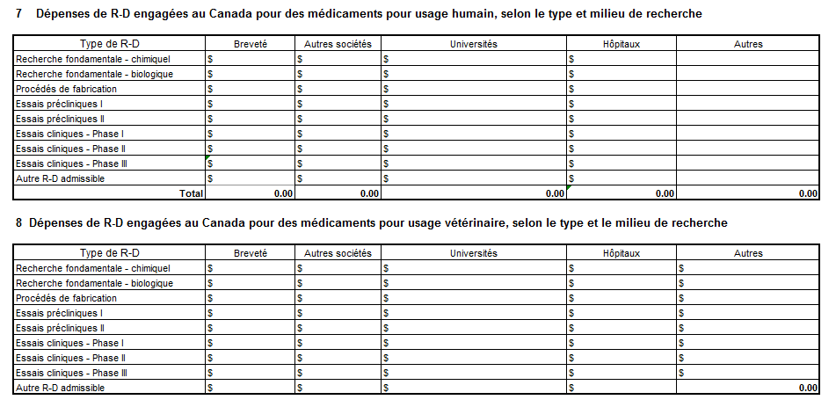
Comment le remplir? (suite)

Slide 18
Comment le remplir? (suite)
Essais précliniques et cliniques : Les essais précliniques sont généralement effectués sur des animaux alors que les essais cliniques le sont sur des humains. Toutefois, il y a souvent chevauchement de ces deux types d’essais. Il arrive que certaines évaluations de médicaments ne suivent pas toutes les phases d’évaluation suivantes :
Essais précliniques I
Toxicité aiguë
Études pharmacologiques détaillées
Spécifications sur la substance active ou analyse de la substance active
Stabilité de la substance active
Spécifications sur les substances inactives
Essais précliniques II
Pharmacocinétique
Toxicité chronique
Études toxicologiques sur la reproduction
Études sur la mutagénicité et sur la carcinogénécité
Synthèse de la substance active sur une échelle technique
Mise au point de formes posologiques finales
Évaluation analytique de formes posologiques finales
Stabilité des formes posologiques finales
Production d´échantillons cliniques
Toxicité sous-chronique
Pharmacologie animale supplémentaire
Essais de carcénogénécité
Pharmacologie animale supplémentaire
Essais cliniques – Phase I
Tolérance des sujets humains en santé
Pharmacocinétique chez les humains
Essais cliniques – Phase II
Premiers essais contrôlés sur l´innocuité et sur l´efficacité chez les patients
Toxicité chronique
Essais cliniques – Phase III
Essais thérapeutiques effectués sur une vaste échelle dans plusieurs centres
Preuve d´efficacité et d´innocuité d´une administration prolongée du médicament
Démonstration des bienfaits thérapeutiques lorsqu´il y en a
Description de toute interaction avec des médicaments administrés en concomitance
Toxicité chronique (lorsque nécessaire)
Autre R-D admissible : dépenses de recherche-développement admissibles qui ne peuvent être classées dans aucune des catégories précédentes.
Notes:
DFS: main effect side effects, duration of effect, etc
Patentee: If you are no longer a patentee but were a patentee during part or all of the year Form 3 covers, you are still required to submit Form 3 information in respect of that calendar year
Other companies: Include corporations, resident in Canada, undertaking research on behalf of the patentee, or research in the same class of business as the patentee. Corporations carrying out the research do not have to be at arm´s-length from the patentee
Universities: Include universities, colleges and other institutions, such as research institutes, approved under the Income Tax Act
Hospitals: A facility licensed, approved or designated as such by a federal, provincial or territorial government
Others: This category is reserved for expenditures that do not logically fit into any of the other categories

Slide 19
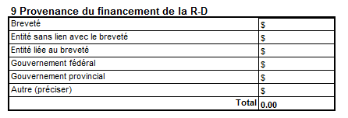
Comment le remplir? (suite)
Section 9 – Provenance du financement de la R-D
Financement par le breveté –financement assuré par la société qui détient le brevet (ne doit pas comprendre les fonds fournis par la société mère ou par une filiale si la société mère et (ou) la filiale sont des entités corporatives distinctes de plein droit (voir « Entité liée au breveté »).
Entité sans lien avec le breveté – une personne, une société ou autre personne morale aucunement apparentée avec le breveté. En cas de doute, vous devez vous référer à la définition de l’expression « lien de dépendance » donnée dans la Loi de l’impôt sur le revenu.
Entité liée au breveté – filiales, sociétés mères, etc.
Gouvernement fédéral – notamment : toute aide financière versée en vertu de la Loi portant sur l’affectation de crédits pour les dépenses de RS-DE, les bourses, les subventions et les remboursements de prêts à remboursement conditionnel (moins le montant remboursé au gouvernement fédéral au courant de l’année).
Notes:
Provincial Government – see federal.
Other: all monies received that do not fall into any of the above categories.

Slide 20
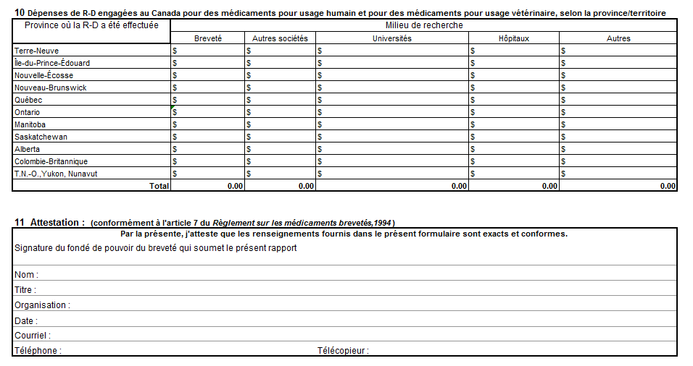
Comment le remplir? (suite)
Notes:
Pretty straight forward – Block 10 is the same definitions as Block 7.
Block 11 – signature of patentee or authorized company representative – the individual should have authority to bind the company and be knowledgeable about the information supplied.

Slide 21
Rapprochement des dépenses
L’erreur la plus courante dans la présentation du formulaire 3 est le défaut de rapprocher certaines sections :
section 5 = section 7 + section 8 (total)
section 5 = section 10
section 9 = section 5 + section 6 (équipement seulement)
section 7 + section 8 = section 10 (chaque colonne)

Slide 22
Foire aux questions
Quelle est la date de dépôt?
Le 1er mars.
Recevrons-nous des rappels concernant la date de dépôt?
Oui, le premier rappel sera publié dans La Nouvelle de janvier. Le deuxième rappel sera envoyé par courriel à la mi-février.
Qu’arrivera-t-il si je ne produis pas mes rapports avant la date d’échéance?
Vous recevrez un rappel par écrit et un délai de sept (7) jours supplémentaires. À défaut de respecter ce délai, le personnel du Conseil demandera au Conseil d’émettre une ordonnance en vertu de l’article 88 exigeant le dépôt des renseignements demandés. Cette ordonnance fera l’objet d’un rapport dans nos publications et sur notre site Web.
En quoi consiste une ordonnance du Conseil, et selon quelles modalité en recevrait-je une?
Voir ci-dessus.
Puis-je obtenir une prolongation du délai?
Il est impossible de modifier la date d’échéance du 1er mars .
Comment déterminer qui est membre ou non membre de Rx&D?
En fonction de la liste des membres en date du 31 décembre sur le site Web de Rx&D.
Qui peut signer?
Tout représentant de l’entreprise autorisé qui possède les connaissances appropriées quant aux renseignements sur le formulaire. En général, c’est le Dirigeant principal des finances.

Slide 23
Conseil d’examen du prix des médicaments brevetés Nouvelle politique en matière des sources de prix étrangers
Tanya Potashnik, Directrice, Politiques et analyse économique

Slide 24
Objectif
Le CEPMB recherche toujours des moyens de contribuer à la durabilité des dépenses en soins de santé au Canada par l’entremise d’un cadre moderne et progressif de réglementation des prix des médicaments brevetés.
À cette fin, le CEPMB envisage de mettre en œuvre un processus plus transparent et prévisible selon lequel le personnel du Conseil peut approuver ou rejeter des sources de prix autres que les sources de prix habituelles et coutumières (H et C) lorsque les sources H et C ne sont pas disponibles aux fins de vérification des prix internationaux.

Slide 25
Pratique actuelle
Le Règlement sur les médicaments brevetés exige que le breveté dépose le prix départ usine accessible au public pour tous les médicaments vendus au Canada par le breveté.
Le Règlement indique également que le « prix départ usine accessible au public » s’entend notamment de tout prix dont sont convenus le breveté et l’autorité réglementante .
Afin d’assurer la transparence, l’uniformité et la prévisibilité, le CEPMB accepte les données sur les prix que les brevetés déposent en faisant référence à une liste fixe de sources publiques habituelles et coutumières (H et C) affichée sur le site Web du CEPMB.

Slide 26
Difficultés
Ces sources présentent un certain nombre de difficultés :
Les sources ne présentent pas toutes les prix départ usine
Les sources ne présentent pas toutes le prix de chaque médicament vendu dans le pays de comparaison correspondant
Les sources ne sont pas toutes des organismes nationaux
Par conséquent, le CEPMB doit s’adapter en prenant les mesures suivantes :
Convertir les prix de détail en pharmacie (p. ex. selon la Rote Liste) en prix départ usine selon une méthodologie de vérification du prix au moyen de marges de distribution réglementées.
Valider les prix non H et C au cas par cas, lorsque les prix ne sont pas disponibles à partir de sources H et C et lorsque le breveté est en mesure de fournir des preuves documentaires justifiant l’acceptation de la nouvelle source new source.
Toutefois, les sources H et C européennes présentent dernièrement de plus en plus de prix départ usine, ce qui réduit la nécessité d’effectuer des vérifications par rapport au passé.
En règle générale, les prix pour les hôpitaux en Europe ne sont pas disponibles.
Le CEPMB examine les prix selon la catégorie de client (grossiste, pharmacie, hôpital, autre).

Slide 27
Sources publiques H et C actuelles
Pays | Source publique H et C | Type de prix | Organisme de réglementation?
France | Vidal | Départ usine pharmacie | Non
Allemagne | Rote Liste | Détail pharmacie | Non
Italie | L’informatore Farmaceutico | Détail pharmacie | Non
Suède | Agence des avantages dentaires et pharmaceutiques (TLV) | Départ usine pharmacie | Oui
Suisse | Office fédéral de la santé publique (OFSP ou BAG) | Départ usine grossiste | Oui
R.-U. | Monthly Index of Medical Specialties (MIMS) | Départ usine pharmacie | Non
É.-U. | Department of Veterans Affairs (VA) Red Book’s Wholesale Acquisition Cost (WAC) Red Book’s Direct Price (DP) | Départ usine grossiste Départ usine grossiste Départ usine hôpit../Départ usine pharm. | Oui Non Non

Slide 28
Sources publiques pour formules de vérification
Aucune vérification nécessaire
Vérification requise
Pays | Public Source
France | VIDAL
Suède | Agence des avantages dentaires et pharmaceutiques (TLV)
Suisse | Office fédéral de la santé publique (OFSP ou BAG)
R.-U. | MIMS
É.-U. | VA, Red Book
Pays | Source
Allemagne | Rote Liste
Italie | L’Informatore Farmaceutico

Slide 29
Regard prospectif
Le CEPMB examine la possibilité d’adopter une autre source publique H et C pour l’Allemagne – Lauer-Taxe.
Pour les autres pays, la politique du CEPMB relativement à l’utilisation de sources publiques H et C pour la vérification des prix.
Toutefois, le CEPMB publiera prochainement un arbre décisionnel afin d’assurer la transparence pour les brevetés quant à la manière dont le CEPMB arrive à ses conclusions quant à l’acceptabilité d’autres sources si, et seulement si, des sources publiques H et C NE sont PAS disponibles.

Slide 30
OUI
Accepté
OUI
Prix accessible au public?
Cas par cas
Convenu avec l’autorité réglementante?
NON
NON
OUI
Rejeté
OUI
Accepté
Prix départ usine?
Marges réglementées?
OUI
NON
NON
Rejeté
Prix accessible au public?
OUI
Cas par cas
Convenu avec l’autorité réglementante?
NON
NON
Rejeté

Slide 31
Exemples
Un breveté n’est pas en mesure de fournir un prix pour l’Italie à partie de L’informatore Farmaceutico (aucun prix indiqué). Le breveté présente un prix provenant de la Gazzetta Ufficiale della Repubblica Italiana.
S’agit-il d’un prix départ usine? OUI ➔
S’agit-il d’un prix accessible au public? OUI ➔
ACCEPTÉ.
Un breveté dépose des prix en fonction d’une base de données interne, laquelle peut tenir compte ou non des résultats des ventes réelles.
S’agit-il d’un prix départ usine? OUI ➔
S’agit-il d’un prix accessible au public? NON ➔
Le prix a-t-il été convenu avec l’autorité nationale réglementante? NON
REJETÉ.

Slide 32
Conclusion
Le CEPMB recherche toujours des moyens de contribuer à la durabilité des dépenses en soins de santé au Canada par l’entremise d’un cadre moderne et progressif de réglementation des prix des médicaments brevetés.
Merci de nous avoir permis de partager nos derniers efforts visant à améliorer la transparence et la prévisibilité de notre processus de réglementation.

Slide 33
Vérification des prix internationaux des nouveaux médicaments
Une vérification des prix internationaux pour tous les nouveaux médicaments lancés en 2014(2).
La Direction des politiques et de l’analyse économique offrira des conseils quant aux sources internationales non coutumières.

Slide 34

Examen scientifique : présentations scientifiques de l’entreprise
Ne fournissez aucune donnée sur les prix dans les présentation scientifiques de l’entreprise à l’intention du Groupe consultatif sur les médicaments pour usage humain
Si la présentation comprend des données sur les prix, le personnel du Conseil la retournera au breveté afin qu’il soumette une nouvelle présentation sans les prix
L’entreprise risque de manquer la date limite de présentation!

Slide 35
Conseil d’examen du prix des médicaments brevetés Outil de dépôt en ligne
Montréal : John Cook, Agent principal de réglementation
Toronto : Kirk Stanley, Agent principal de réglementation

Slide 36
Dépôt en ligne
Période de juillet à décembre 2014 seulement
Le gabarit sera envoyé 45 jours avant la date limite de dépôt
La période (2014-2) sera préremplie dans le gabarit
L’outil de dépôt permet seulement d’entrer des renseignements sur la période de 2014-2
Vous êtes un nouvel utilisateur? Envoyez un courriel à compliance@pmprb-cepmb.gc.ca afin de nous en aviser.
Vous voulez ajouter un nouvel utilisateur? Envoyez un courriel à compliance@pmprb-cepmb.gc.ca au début du mois de janvier afin de créer de nouveaux noms d’utilisateurs pour votre entreprise.

Slide 37

Pratique exemplaire : Dépôt
La qualité d’une analyse dépend de celle des donnés sur lesquelles elle repose!

Slide 38
Liste de vérification pour le dépôt réussi du formulaire 2
3 fichiers (et non des chiffriers) distincts : sections 1,2 et 3 – section 4 – section 5
Fichiers en format Excel
Plus récente version des sections 1,2 et 3 sur le site Web du CEPMB utilisée
Plus récentes versions des gabarits des sections 4 et 5 envoyés par le personnel du Conseil utilisées
La section 2 est vide pour un rapport semestriel
La section 2 comprend les noms des médicaments dans le cas de rapport d’une date de première vente
La section 3 est signée dans Excel– si elle n’est pas signée dans Excel, envoyer deux copies des sections 1, 2 et 3 : la version Excel non signe et une copie PDF signée
Sections 4 et 5 : chaque DIN, concentration/unité, forme posologique et appellation générique est rapporté conformément au gabarit
Sections 4 et 5 : Aucune combinaison « zéro recettes et zéro emballages vendus » pour indiquer des ventes nulles. Veuillez préciser toute vente nulle dans un courriel accompagnant le formulaire 2.
Le formulaire 2 complété est téléchargé par l’entremise du nouvel outil de dépôt en ligne du CEPMB.

Slide 39
Que doit-on envoyer par courriel à compliance@pmprb-cepmb.gc.ca?
Formulaire 1 (original et modifié)
Monographies de produits et ébauches de monographies de produits
Modifications au formulaire 2 pour tout dépôt antérieur (toute période précédant 2014-2)
Renseignements en vertu de l’article 82 (notification de l’intention de vendre, date de mise en vente)
Formulaire 3

Slide 40
Conseil d’examen du prix des médicaments brevetés Modifications réglementaires 2015
Tanya Potashnik, Directrice, Politiques et analyse économique

Slide 41
Objectifs et aperçu
Informer les intervenants des progrès réalisés à ce jour relativement aux modifications proposées du Règlement sur les médicaments brevetés en vue de réduire la fréquence du dépôt réglementaire exigé.
Demander les commentaires des intervenants sur les modifications proposées et répondre aux questions.

Slide 42
Contexte des modifications proposées
Dans l’esprit du Plan de réduction du fardeau administratif et de Plan d’action économique du gouvernement, le CEPMB s’est engagé à passer en revue son processus d’examen du prix en vue d’explorer des moyens de réduire la fardeau réglementaire imposé aux brevetés et d’améliorer l’efficacité sans porter atteinte à son mandat de protection du consommateur.
Le Conseil a consulté les intervenants dans un Avis et commentaires émis en mai 2013 quant à deux initiatives prioritaires visant la modification de la méthodologie de rajustement du prix selon l’IPC (achevée) et la réduction de la fréquence du dépôt exigé des brevetés (en cours).
12 intervenants on présenté des observations.
En général, les intervenants semblent appuyer les deux propositions.

Slide 43
Modifications réglementaires proposées
Éliminer l’exigence que les brevetés présentent un formulaire 2 au CEPMB dans les 30 jours suivant la première vente d’un nouveau médicament breveté et deux fois par années pour les médicaments brevetés existants.
Apporter une modification mineure au formulaire 1 afin d’exiger que les brevetés indiquent le prix départ usine accessible au public au Canada à la date de première vente.

Slide 44
Question nº 1 : Quelle incidence ces modifications auraient-elles sur le rapport et le calcul des prix plafond des nouveaux médicaments brevetés?
Pour les nouveaux médicaments brevetés, le formulaire 2 ne sera plus requis dans les 30 jours suivant la date de première vente.
Exemple : Date de première vente (1er mars 2015).
Pour 2015, présenter un formulaire 2 pour la période du 1er mars au 30 juin et pour la période du 1er juillet au 30 décembre.
Pour 2016, présenter un formulaire 2 pour la période du 1er janvier au 30 décembre.
Quant aux prix plafond des nouveaux médicaments brevetés, il n’y aurait aucune incidence sur les prix de référence au lancement ou sur les tests appliqués aux prix (ces méthodologies relèvent des Lignes directrices et ne sont pas touchées par des modifications au Règlement).

Slide 45
Question nº 2 : L’élimination de l’exigence de déposer le formulaire 2 deux fois par année réduirait-elle le délai de préavis d’instances possibles de prix excessifs?
Le PMPRB a étudié l’incidence éventuelle de la modification réglementaire proposée quant au délai de préavis offert aux brevetés.
Entre 2007 et 2011, les renseignements tirés des rapports semestriels n’ont pu offrir aux brevetés des avis efficaces quant à des instances possibles de prix excessifs que pour < 1 % des médicaments brevetés.
Le CEPMB abordera tout de même cette question en offrant aux brevetés un outil d’avis précoce dans le Rapport de statut de conformité (envoyé suite à l’examen des données de l’année précédente).

Slide 46
Étapes du processus d’élaboration de la réglementation A) Publication préalable
Triage afin de déterminer le niveau d’impact de la proposition réglementation
Résumé de l’étude d’impact de la réglementation (REIR)
Rédaction de la réglementation
Approbation ministérielle du dossier du projet de règlement
Envoi du dossier du projet de règlement au Bureau du Conseil privé
Examen du dossier par le Conseil du Trésor aux fins d’approbation en vue de publication préalable
Publication préalable du règlement proposé dans la Partie I de la Gazette du (période de commentaires de 30 jours)

Slide 47
Étapes du processus d’élaboration de la réglementation B) Approbation finale, publication et enregistrement
Examen des commentaires sur le projet de règlement, révision et mise à jour du REIR, le cas échéant
Examen du projet de règlement et du REIR par le ministère de la Justice
Approbation ministérielle do dossier du projet de règlement
Soumission réglementaire finale au Bureau du Conseil privé
Examen de la soumission par les GEC (ministres du Conseil du Trésor conseillant le Gouverneur général) et décision quant à l’élaboration du règlement
Enregistrement et publication du règlement dans la Partie II de la Gazette du Canada
Examen par le Comité mixte permanent de l'examen de la réglementation

Slide 48
Prochaines étapes
Le dossier des modifications réglementaires proposées est actuellement à l’étude par le Bureau de la ministre (Santé Canada)
Une fois signé par la ministre, il sera envoyé au Bureau du Conseil privé aux fins d’approbation dans le cadre de la prochaine réunion disponible du Conseil du Trésor
Date prévue de signature de la ministre : Début janvier 2015
Première réunion de 2015 du Conseil du Trésor ciblée : fin janvier 2015.
Suite à l’approbation du dossier des modifications réglementaires proposées par le Conseil du Trésor, on pourra le soumettre aux fins de publication préalable dans la Partie I de la Gazette du Canada.

Slide 49
Prochaines étapes
On prévoit prépublier les modifications réglementaires proposées dans la Partie I de la Gazette du Canada en février 2015
Période de commentaires de 30 jours
Suite à la publication, le Conseil invitera les commentaires des intervenants en affichant le règlement proposée sur son site Web et en envoyant des avis électroniques à ses abonnés ainsi que par l’entremise d’un article publié dans La Nouvelle
L’approbation finale du règlement proposé, l’enregistrement et la publication du règlement proposé dans la Partie II de la Gazette du Canada est prévue d’ici l’automne 2015
Mise en œuvre prévue du règlement proposé : 2016

Slide 50
Modifications réglementaires proposées
Questions?
Commentaires?

Slide 51
Conseil d’examen du prix des médicaments brevetés Politique d’interprétation
Jeff Biggs, Gestionnaire, Élaboration des politiques

Slide 52
Objectifs et aperçu
Informer les intervenants des exigences du gouvernement en matière de politiques d’interprétation.
Présenter la Politique d’interprétation du CEPMB aux intervenants et demander leur rétroaction quant aux points à améliorer.

Slide 53
Contexte
Dans le cadre du Plan d’action pour la réduction du fardeau administratif, le gouvernement du Canada s’est engagé à faciliter la collaboration avec les organismes de réglementation en exigeant des politiques d’interprétation en vue de fournir des précisions transparentes quant à la manière dont les organismes de réglementation interprètent les questions sur les respect des exigences réglementaires.
Ces politiques sont établies afin d’améliorer la transparence pour l’ensemble de la population canadienne quant aux modalités de communication entre les organismes de réglementation et les industries réglementées.
D’ici le 19 décembre 2014, chaque ministère et organisme doit élaborer et publier une politique d’interprétation, notamment les modalités de provision de conseils par écrit aux intervenants.

Slide 54
La politique d’interprétation en bref
Toute politique d’interprétation doit comprendre des énoncés quant aux éléments suivants :
Caractère prévisible
Service
Participation des intervenants
Amélioration

Slide 55
Exigences en matière du caractère prévisible
Définir les modalités selon lesquelles des interprétations seront offertes par écrit aux parties réglementées;
Engagement relatif au langage clair;
Pratiques et outils à l’interne visant l’amélioration de la qualité et de l’uniformité des réponses fournies par les représentants;
FAQ pour les 10 règlements les plus consultés et pour les nouveaux règlements qui ont des répercussions sur les milieux d’affaires et un engagement à élaborer une FAQ pour les questions courantes;
Engagement relatif à la réponse opportune aux questions des intervenants.

Slide 56
Engagement du CEPMB en matière du caractère prévisible
L’engagement relatif au langage clair est décrit dans le Rapport sur les plans et les priorités, le Rapport ministériel sur le rendement, de même que dans la Réponse de la direction et le Plan d’action publiés en réponse à l’Évaluation des programmes du CEPMB en 2012.
Des FAQ portant sur le Règlement sur les médicaments brevetés ainsi que tous les nouveaux règlements sont disponibles sur la page Web « Loi et règlement ».
Communiquer régulièrement avec les intervenants par l’entremise de divers moyens, ce qui inclut des « séances de liaison auprès des brevetés » régulières afin de fournir une orientation et des conseils.
Il est possible de consulter des documents d’orientation et d’autres renseignements pertinents sur le site Web du CEPMB. De l’information portant sur les Règles de pratique et de procédure aux fins des audiences, le Compendium des politiques, des Lignes directrices et des procédures (Lignes directrices), des documents des séances de liaison et le Guide du breveté est aussi disponible sur le site Web du CEPMB.
Engagement à mettre à jour les FAQ en fonction des questions courantes. Engagement à accuser réception des demandes de renseignements dans un délai de 48 heures ou à répondre à ces dernières dans un délai de 5 jours ouvrables.*
* Nota : Les délais associés aux examens scientifiques et aux examens du prix sont précisés dans les Normes de service du CEPMB.

Slide 57
Exigences en matière de service
Engagement relatif au service professionnel;
Identifier des pratiques et des outils pour faire le suivi des plaintes quant à l’orientation en matière de réglementation;
S’assurer que les représentants ont les compétences et les connaissances techniques nécessaires pour fournir un service de qualité et des conseils exacts en matière de réglementation.

Slide 58
Engagement du CEPMB envers le service
Engagement relatif au service
Le CEPMB est voué à l’excellence du service fourni à tous les intervenants en répondant avec courtoisie et respect à leurs demandes de renseignements. Le site Web du CEPMB inclut trois Normes de service qui décrivent les calendriers associés à l’achèvement, par le CEPMB, des examens scientifiques des médicaments brevetés et de leur prix.
Responsabilité relative au service
Le CEPMB abordera les préoccupations soulevées par les intervenants au sujet de leur compréhension des exigences réglementaires par des moyens existants comme ceux qui sont décrits dans les Normes de service. Les séances d’information périodiques à l’intention des brevetés servent en outre à améliorer la communication entre les intervenants et le CEPMB, ainsi qu’à promouvoir l’ouverture et la transparence du processus de réglementation.
Formation du personnel
Le CEPMB fait tous les efforts possibles afin de s’assurer que son personnel a les compétences et les connaissances techniques nécessaires pour fournir un service de qualité et des conseils précis. Les séances de formation offertes au personnel de la réglementation visent à assurer qu’il donne des avis uniformes aux brevetés. Un agent de réglementation affecté à chaque breveté doit répondre à toutes les questions portant sur les obligations de l’intéressé en matière d’observation des règlements.

Slide 59
Exigences en matière de participation des intervenants
Engagement à susciter la participation des intervenants lorsqu’il met au point des documents d’orientation portant sur l’observation de la réglementation et visant à répondre à des questions;
Identifier des pratiques et des outils visant la participation des intervenants dans le cadre de l’élaboration de documents d’orientation sur la réglementation.

Slide 60
Engagement du CEPMB envers la participation des intervenants
Engagement relatif à la participation des intervenants
Le CEPMB est déterminé à échanger au besoin avec ses intervenants lorsqu’il met au point, examine ou améliore des pratiques et des documents d’information et d’orientation portant sur l’observation de la réglementation et visant à répondre à des questions, le cas échéant.
Mécanismes de participation des intervenants
Les Lignes directrices indiquent aux brevetés comment se conformer aux dispositions pertinentes de la Loi sur les brevets et du Règlement sur les médicaments brevetés. La Loi sur les brevets oblige le CEPMB à consulter les intervenants avant de diffuser de nouvelles lignes directrices. La Politique de consultation du CEPMB décrit sa façon d’aborder la participation des intervenants. Les clarifications des Lignes directrices sont diffusées au moyen de La Nouvelle trimestrielle. Les intervenants sont consultés au sujet des modifications proposées des Lignes directrices dans le contexte d’un processus d’Avis et commentaires écrits. Une version à jour des Lignes directrices, qui tient compte des changements et des précisions, est publiée chaque année en juin.
Le CEPMB met aussi à contribution les intervenants par de multiples moyens comme des réunions bilatérales, des conférences, des consultations officielles, des groupes de travail, des bulletins, des webinaires, son compte Twitter, ainsi qu’en offrant des possibilités de formuler des commentaires par sa présence proactive sur Internet. On trouve, par exemple, des possibilités de consultation à la page Plan prospectif de la réglementation – Loi et règlement – CEPMB

Slide 61
Exigences en matière d’amélioration
En 2014-2015, faire le point sur les pratiques actuelles en matière d’interprétation auprès des intervenants;
Avant le 31 mars 2015, circonscrire les points à améliorer et les paramètres d’évaluation de la mise en œuvre ;
Appliquer ces améliorations en deux ans et produire un rapport d’étape au plus tard le 31 mars 2017.

Slide 62
Engagement d’amélioration du CEPMB
Le CEPMB suivra l’application de la présente politique en sollicitant des commentaires des intervenants dans le cadre du processus d’Avis et commentaires écrits après les avoir informés de la politique dans La Nouvelle trimestrielle et les avoir consultés au cours de séances de liaison en 2014-2015. En se fondant sur les commentaires reçus, le CEPMB circonscrira les points à améliorer et les paramètres d’évaluation de la mise en œuvre au plus tard le 31 mars 2015.
Le CEPMB appliquera ces améliorations en deux ans et publiera ensuite un rapport d’étape sur son site Web au plus tard le 31 mars 2017.

Slide 63
Commentaires des intervenants
Selon vous, dans quelle mesure le CEPMB pourrait-il améliorer ses services en matière d’interprétation ?
Exemples :
Offrir aux intervenants un accès à divers outils et approches visant la sensibilisations et l’éducation en matière d’exigences (p. ex. documents d’orientation, FAQ, etc.);
Offrir un service professionnel et opportun;
Fournir des réponses claires et uniformes aux questions sur la réglementation;
Offrir aux intervenants des possibilités de participer;
Autre (préciser).

Slide 64
Questions à l’intention du personnel du Conseil?
Lignes directrices : Ginette Tognet
Tél. : (613) 954-8297 Courriel : ginette.tognet@pmprb-cepmb.gc.ca
Examen scientifique : George Botulynsky
Tél. : (613) 960-4575 Courriel : george.botulynsky@pmprb-cepmb.gc.ca
Examen du prix de lancement : Jarrett Todd
Tél. : (613) 957-8712 Courriel : jarrett.todd@pmprb-cepmb.gc.ca
Dépôt des formulaires 1 et 2 : Christina Conlin
Tél. : (613) 948-9219 Courriel : christina.conlin@pmprb-cepmb.gc.ca
Enquêtes : L’agent(e) principal(e) de réglementation chargé(e) de votre entreprise
CEPMB 101 (formation individuelle sur les Lignes directrices) : Theresa Morrison
Tél. : (613) 954-8298 Courriel : theresa.morrison@pmprb-cepmb.gc.ca
Formulaire 3 : Lokanadha Cheruvu
Tél. : (613) 954-9812 Courriel : lokanadha.cheruvu@pmprb-cepmb.gc.ca

